Slide 1
Aplicación De Recomendación de Libros
Realizado por: Redon Kokaj

Slide 2
ÍNDICE
INTRODUCCIÓN
DESCRIPCIÓN DEL PROBLEMA
HERRAMIENTAS
APLICACIÓN
ALGORITMO DE RECOMENDACIÓN
DAFO
LÍNEAS DE FUTURO
LECCIONES APRENDIDAS
BIBLIOGRAFÍA Y ENLACES

Slide 3
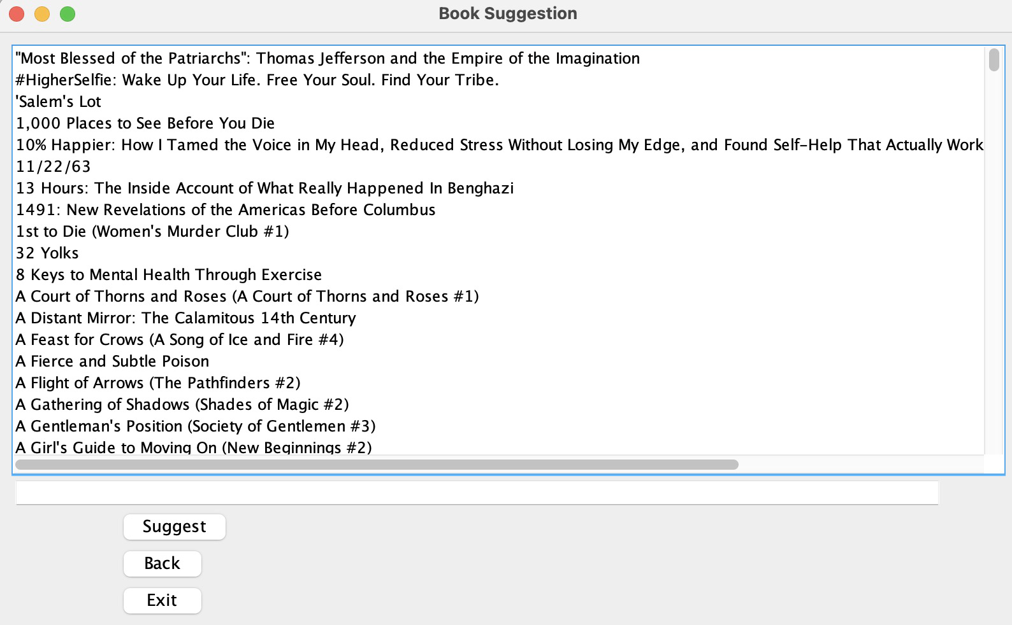
INTRODUCCIÓN
A lo largo de este trabajo analizaremos un problema concreto de recomendación y lo resolveremos mediante un algoritmo de recomendación. Para ello he realizado un programa donde se expone el problema.

Slide 4
DESCRIPCIÓN DEL PROBLEMA
El problema al que me he enfrentado ha sido realizar un programa de recomendación de libros. Cuando empecé a plantearme las diferentes opciones que tenía lo primero que pensé es de qué forma lo iba a hacer, si iba a recomendar en función del género, del autor, puntuación, ….
El principal problema que encontré fue como determinar qué libro es adecuado para cada persona. Por ello decidí establecer categorias.
En mi caso son los géneros de libros.

Slide 5



HERRAMIENTAS

Slide 6
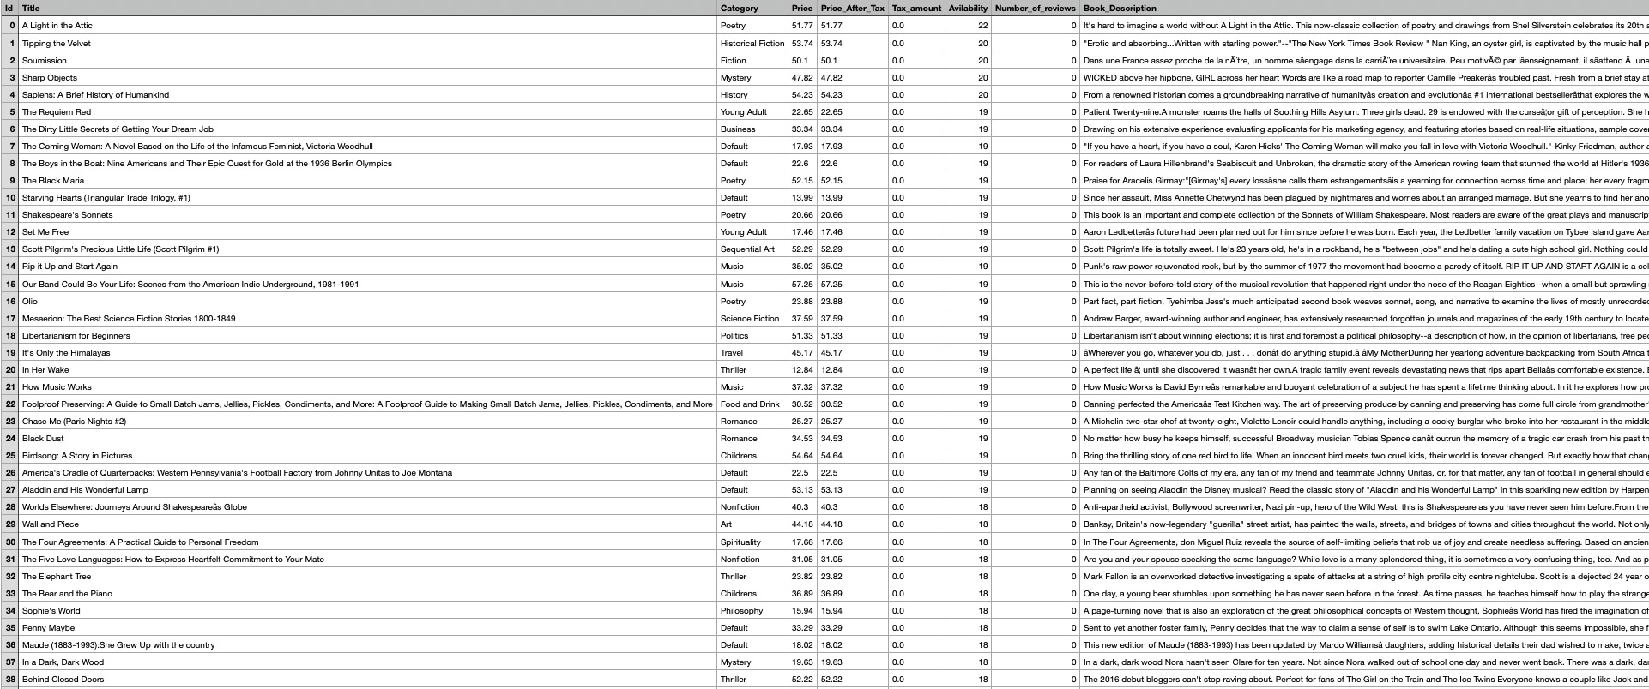
APLICACIÓN
A.-CONJUNTO DE DATOS
Mi aplicación comienza con la creación de un conjunto de datos que luego utilizaré para crear la base de datos. Empecé a buscar en kaggle un conjunto de datos que se ajustara a lo que tenía en mente, hasta que encontré uno adecuado.
Cada libro posee los siguientes atributos: Title, Category, Price, Book_Description, Id, Stars

Slide 7

APLICACIÓN
Los círculos que aparecen en naranja son los libros, es decir, los atributos que componen la base de datos. Los círculos morados son las categorías de los libros
Una vez que le he dicho a Neo4j lo que es cada nodo, tengo que especificar qué atributos va a tener cada uno, si se fija en el conjunto de datos, en la primera línea aparecen el nombre de cada uno de los atributos.

Slide 8
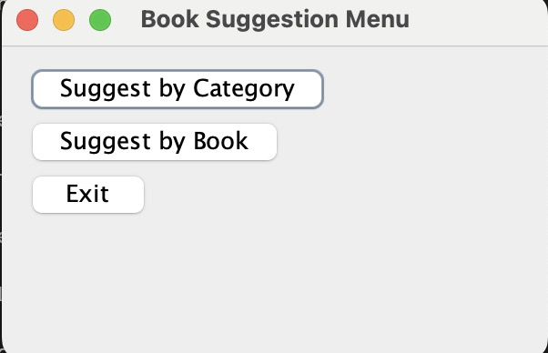
APLICACIÓN
En un principio, mi idea era mostrar las categorías de libros inmediatamente y seguir a partir de ahí. Más tarde, discutiendo con mis colegas, pensé que era mejor ofrecer la posibilidad de hacer una sugerencia a partir de una categoría o de un libro, desarrollando así un frontend que servirá de menú principal, donde el usuario podrá seleccionar el tipo de sugerencia que más le guste.

Slide 9
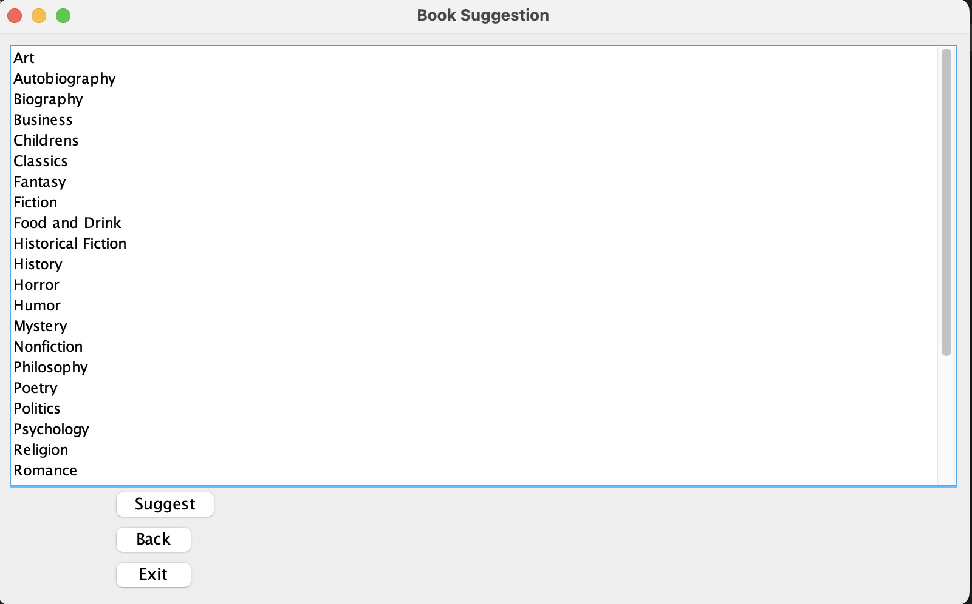
APLICACIÓN

Slide 10
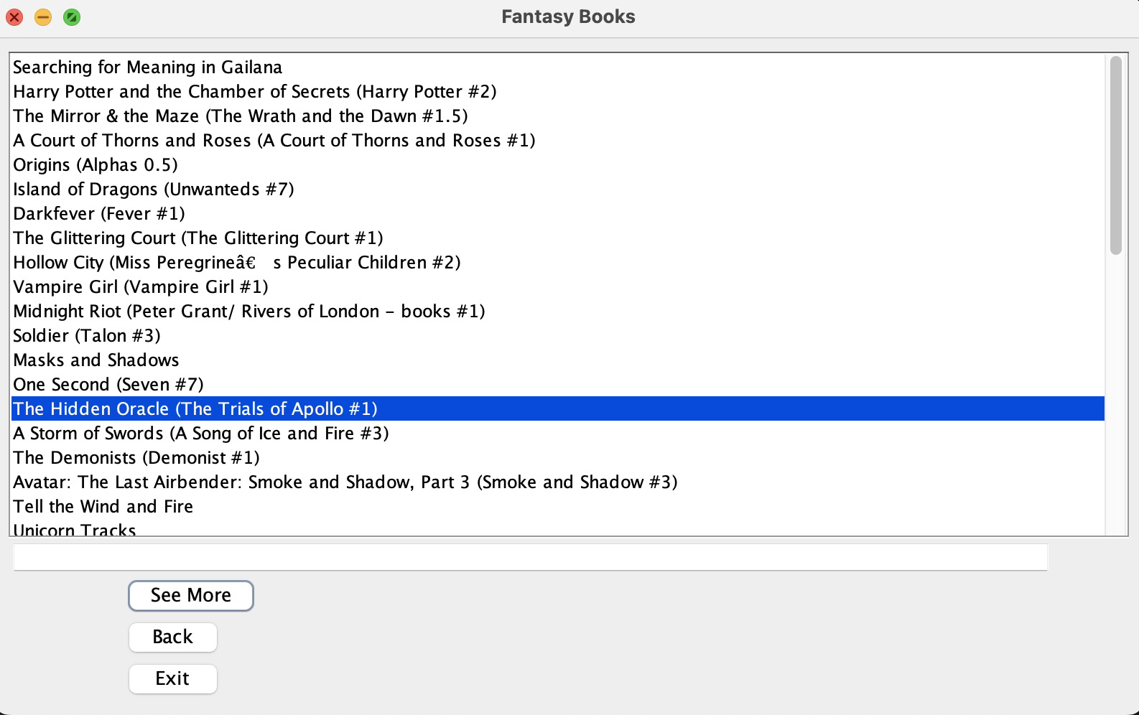
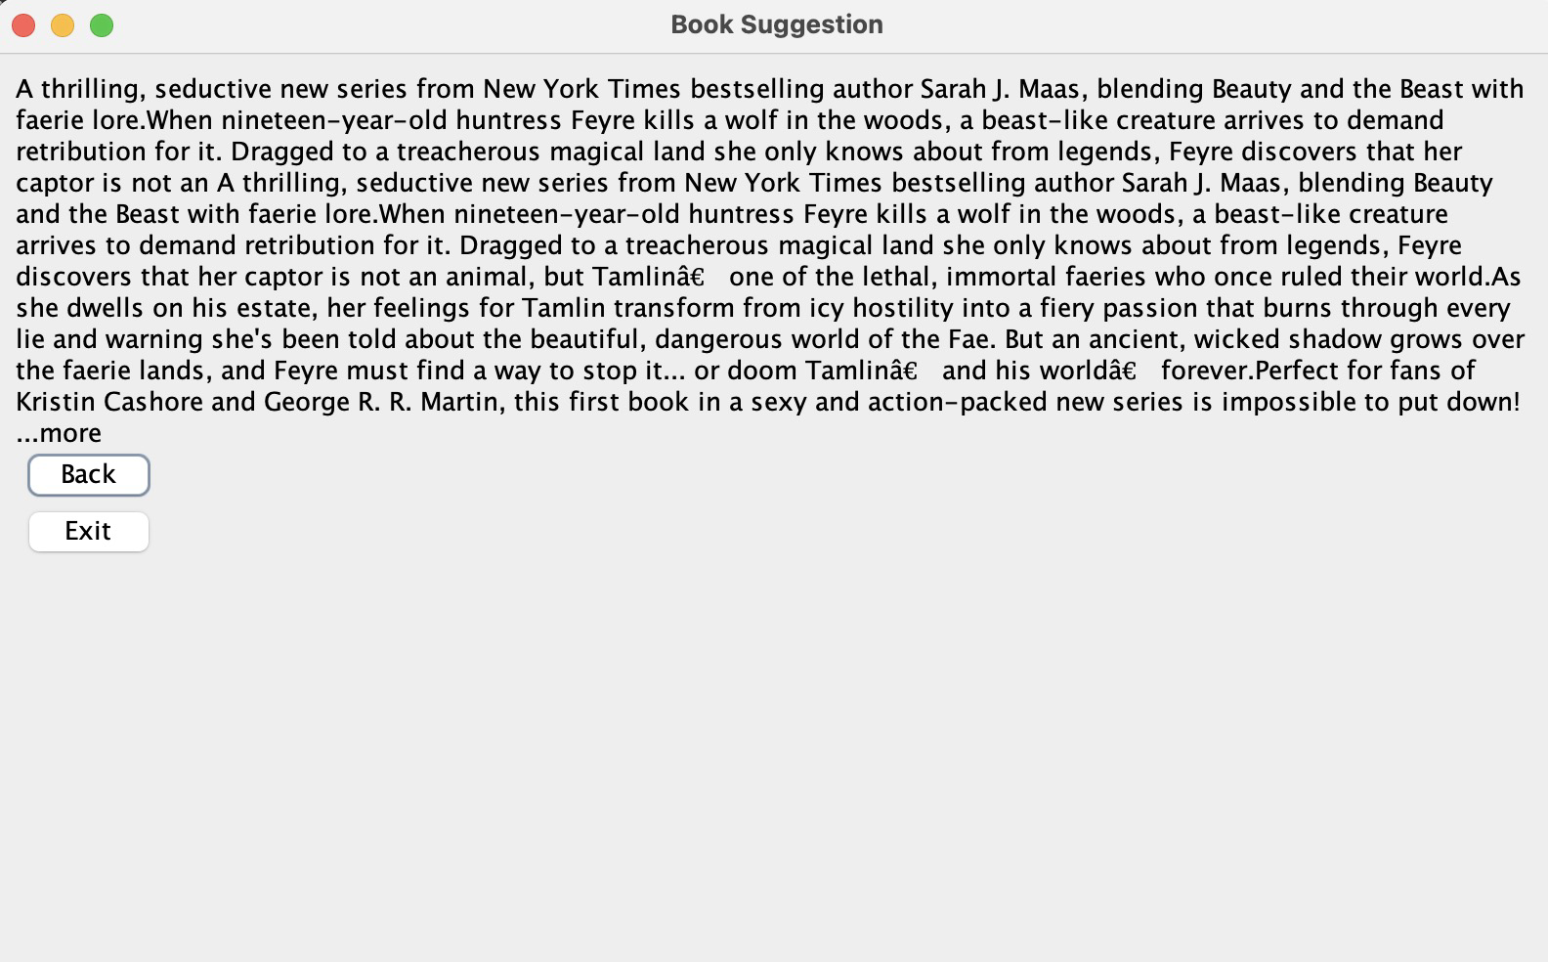
APLICACIÓN

Slide 11
ALGORITMO DE RECOMENDACIÓN
Mi algoritmo de recomendación no es muy complicado, básicamente consiste en un filtrado bastante sencillo: una vez que recibo el libro (o la categoría), deduzco la categoría y muestro los libros de ese tipo. Los ordeno por puntuación para recibir primero los resultados más populares de otros usuarios.
El frontend pasaría el libro o la categoría al backend y éste haría la consulta a la base de datos. La comunicación entre el frontend y el backend tiene lugar entre 'Main.java' y 'QueryDB.java’.
El backend envía la lista al frontend, y en esta ventana introducimos cada libro contenido, que ya ha sido previamente ordenado.

Slide 12
DAFO
LIMITACIONES
No puedes guardar un libro si te gusta
Funcionamiento simple
No hay favoritos
VENTAJAS
No hay casos malos.
Siempre vas a obtener una respuesta
Eficiente
Sin errores
Gran capacidad de crecimiento

Slide 13
LÍNEAS DE FUTURO
Ampliar la base de datos.
Añadir un botón de me gusta para dar recomendaciones personalizadas
Añadir el autor a los libros para mejorar la recomendación

Slide 14
LECCIONES APRENDIDAS
En primer lugar, quiero decir que estoy satisfecho con el trabajo que he realizado, porque es fruto de mi propio trabajo. Podría haber hecho mucho más, pero tengo que decir que tardé más de lo esperado en conseguir un conjunto de datos limpio y completo sobre el que trabajar.
La verdad es que aprendí mucho haciendo este trabajo, porque tuve que investigar mucho por mi cuenta, en el sentido de que no sabía cómo funcionaba Neo4j, y tuve que esforzarme mucho en aprender Cypher.
Aunque el proyecto inicial en javascript resultó más difícil de lo esperado y me desanimó, volver sobre mis pasos y desarrollarlo en un lenguaje familiar como Java me ayudó mucho.
La próxima vez, antes de lanzarme a un proyecto tan desafiante en un idioma desconocido para mí, me aseguraré de practicar primero para evitar quedarme atascado en trivialidades.

Slide 15
BIBLIOGRAFÍA
Página de Neo4j:
https://neo4j.com/graphacademy/training-intro-40/02-neo4j-graph- platform/
Kaggle:
https://www.kaggle.com

